Slide 1
DISEÑO Y CONSTRUCCIÓN DE UN MONTAJE FÍSICO E INFORMÁTICO QUE FACILITE EL ESCANEO DE PIEZAS 3D MEDIANTE FOTOGRAFÍAS PARA REALIZAR TAREAS DE INGENIERÍA INVERSA EN UN ENTORNO CAD
Autor: Ramiro Javier Pérez Vergara.
Código: 2123779.
Estudiante de Ingeniería Mecánica.
Director: Ricardo Alfonso Jaimes Rolon

Slide 2
Objetivo General Construcción de un sistema que facilite el escaneo de piezas 3D mediante fotografías obtenidas con un celular o cámara digital, para realizar tareas de captura geométrica y posteriormente llevar esta información a un entorno CAD
Objetivos Específicos
Diseño y construcción de un módulo mecánico que cumpla con los siguientes requerimientos:
Tamaño de piezas en un rango entre 4cm x 4cm x 4cm y 20cm x 20cm x 15cm.
Rotación de 360 grados de la pieza a escanear.
Fácil adaptabilidad a cualquier Smartphone o cámara digital.
Iluminación difusa que evite la aparición de sombras en las fotografías

Slide 3
Seleccionar el software que permita realizar un procesamiento adecuado de los datos obtenidos con la cámara fotográfica.
Crear un módulo informático que permita procesar las imágenes tomadas y llevarlas a un formato compatible con las aplicaciones CAD disponibles.
Realizar prueba de escaneo de una pieza, con el fin de verificar el funcionamiento mecánico y el procesamiento de las imágenes.

Slide 4
Generar un manual de operación para cada una de las etapas del proceso.
Montaje del módulo: Donde se mencione información acerca de los componentes e instalación del sistema.
Escaneo de la pieza: Debe incluir el procedimiento adecuado para obtener los datos de la pieza a escanear.
Exportar datos a un software CAD: Donde se mencionen el paquete de software a utilizar y cada uno de los procedimientos para obtener la pieza en 3D.

Slide 5
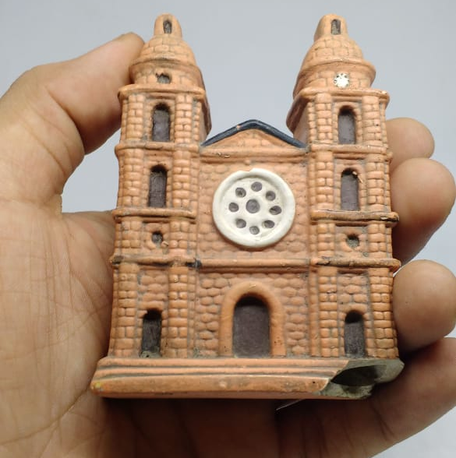
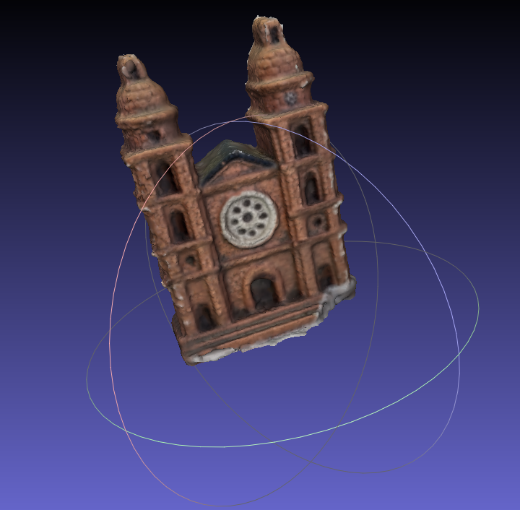
Alcance del proyecto

Slide 6
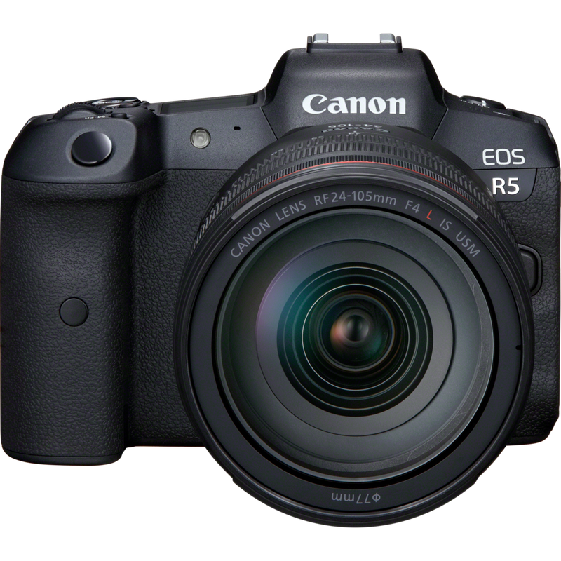
Alcance del proyecto

Slide 7
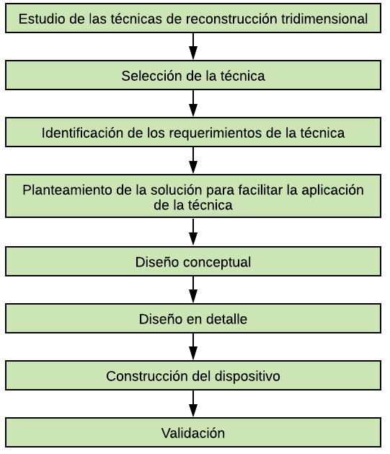
Desarrollo del proyecto

Slide 8
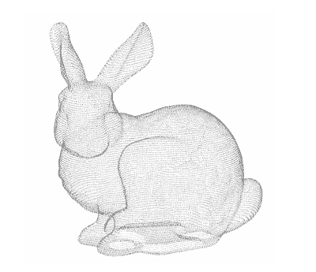
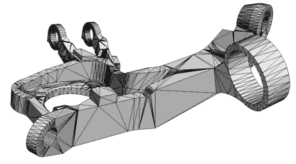
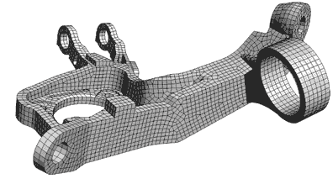
Modelos 3D en el ordenador
Estudio de las técnicas de reconstrucción tridimensional
Estudio de las técnicas de reconstrucción tridimensional
Nube de puntos
Malla triangular
Malla poligonal
Fuente: https://www.luisllamas.es/modos-de-representar-objetos-3d-para-diseno-o-impresion/

Slide 9
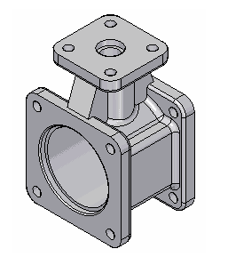
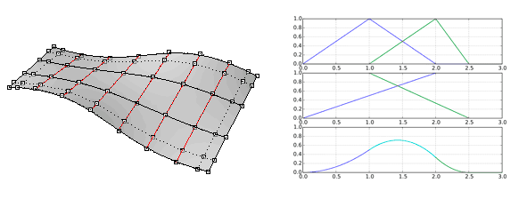
Estudio de las técnicas de reconstrucción tridimensional
- Modelos 3D en el ordenador
Modelado superficial
Modelado sólido
Fuente: https://www.luisllamas.es/modos-de-representar-objetos-3d-para-diseno-o-impresion/

Slide 10
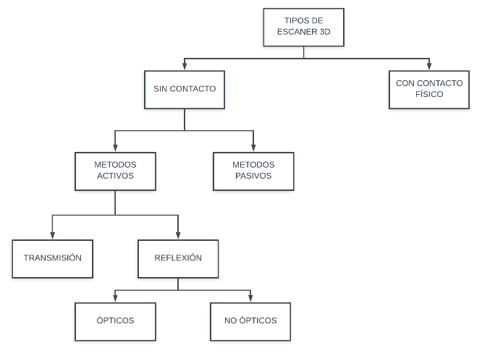
Estudio de las técnicas de reconstrucción tridimensional
Tipos de escáner 3D

Slide 11
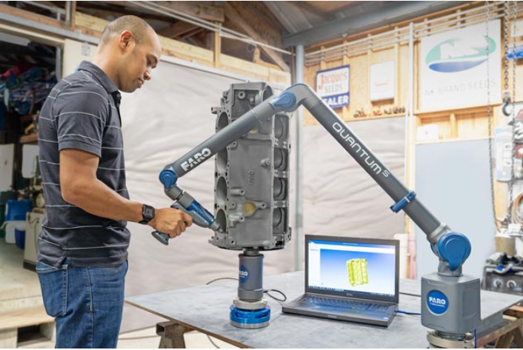
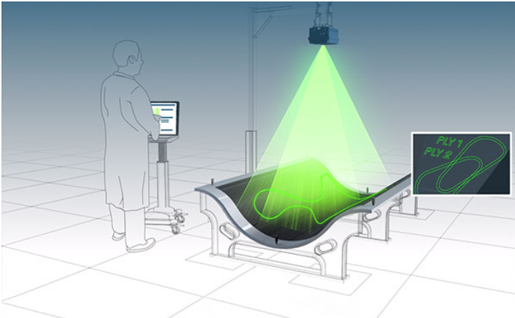
Estudio de las técnicas de reconstrucción tridimensional
- Tipos de escáner 3D
Fuente: https://www.faro.com/products/

Slide 12
Resultado típico de un escáner 3D
Estudio de las técnicas de reconstrucción tridimensional
- Resultado típico de un escáner 3D
Nube de puntos
Fuente: https://www.luisllamas.es/modos-de-representar-objetos-3d-para-diseno-o-impresion/

Slide 13
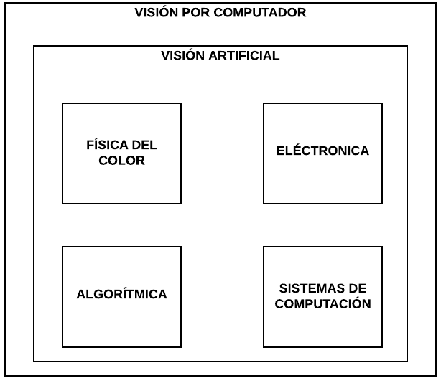
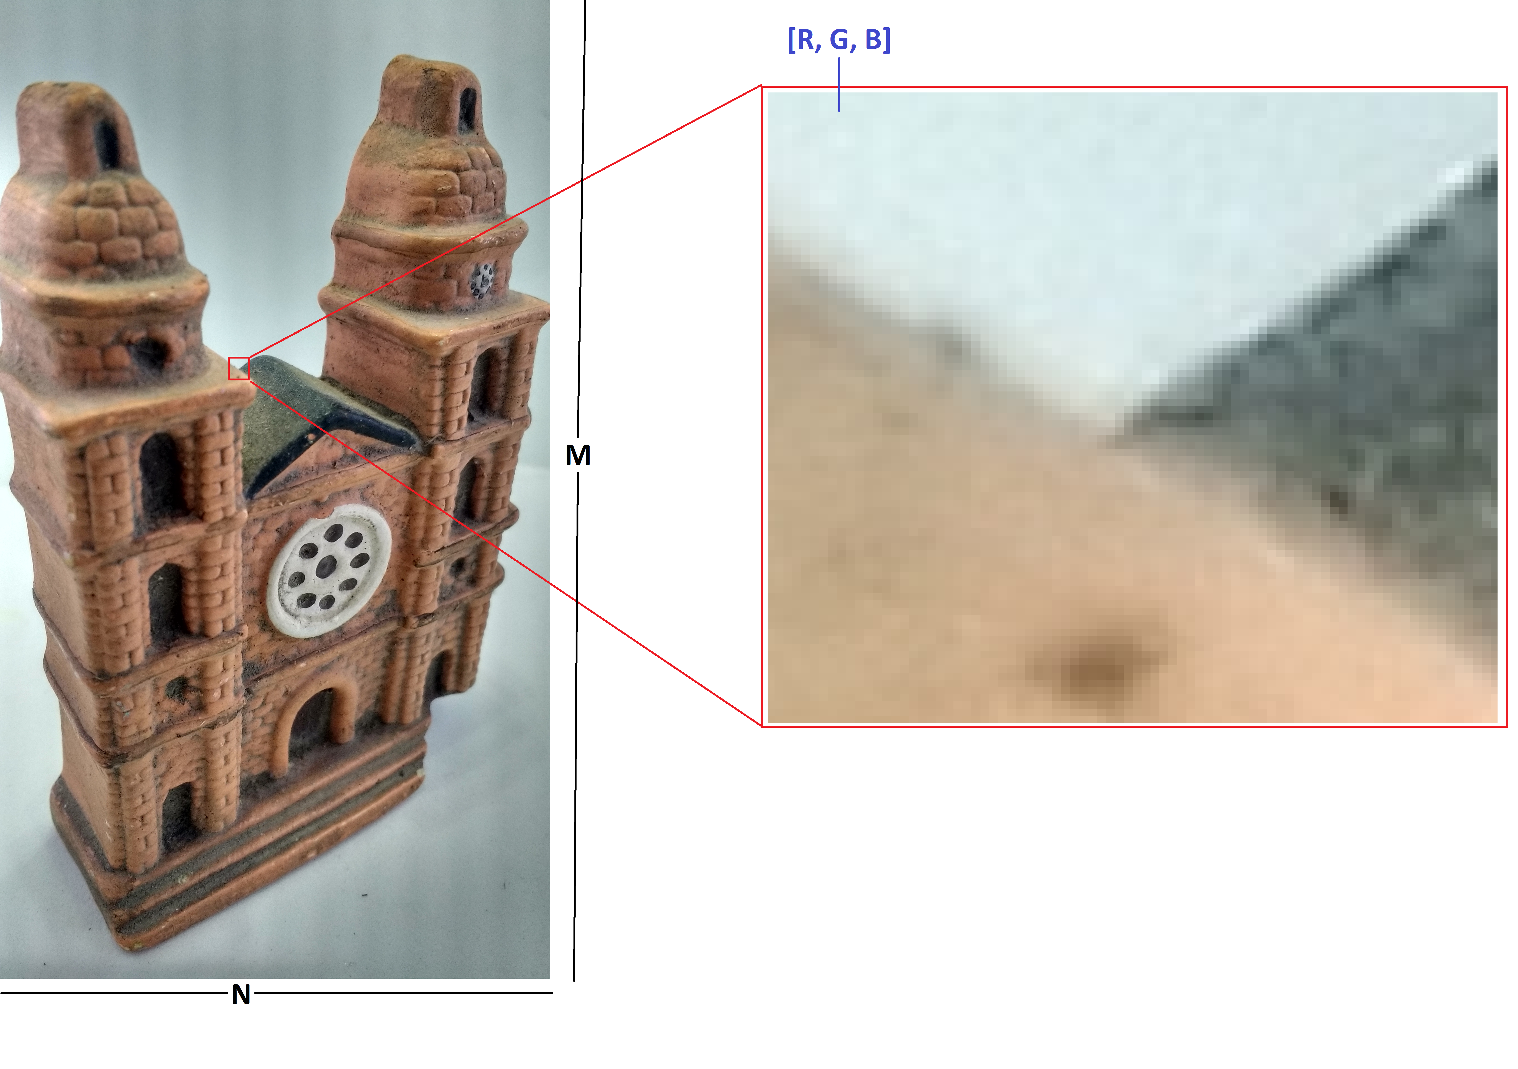
Estudio de las técnicas de reconstrucción tridimensional
Reconstrucción tridimensional a partir de imágenes bidimensionales

Slide 14
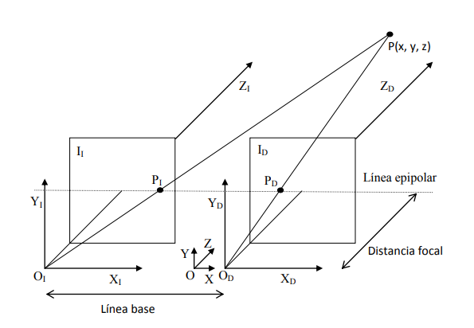
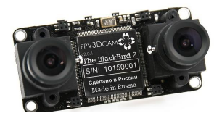
Visión estéreo
Estudio de las técnicas de reconstrucción tridimensional
- Reconstrucción tridimensional a partir de imágenes bidimensionales
Requerimientos:
Dos cámaras calibradas.
Posición relativa conocida de las cámaras.

Slide 15
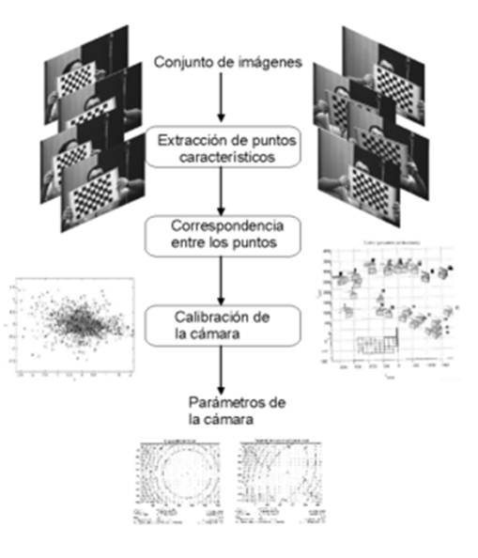
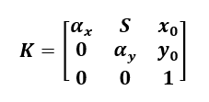
Visión estéreo
Estudio de las técnicas de reconstrucción tridimensional
- Reconstrucción tridimensional a partir de imágenes bidimensionales
Requerimientos:
Dos cámaras calibradas.
Posición relativa conocida de las cámaras.

Slide 16
Estudio de las técnicas de reconstrucción tridimensional
Reconstrucción tridimensional a partir de imágenes bidimensionales
Visión estéreo
Con las imágenes corregidas el algoritmo estéreo se basa en medir la diferencia de posición de cada punto entre una cámara y otra
de esta forma, los puntos que más se mueven se encontrarán más cerca de las cámaras, y cuanto menos se muevan (menor disparidad) más lejos se hallarán.
Esto es posible debido a que las cámaras ven los elementos de la escena desde distintos ángulos, siendo un principio análogo al empleado en SfM.

Slide 17
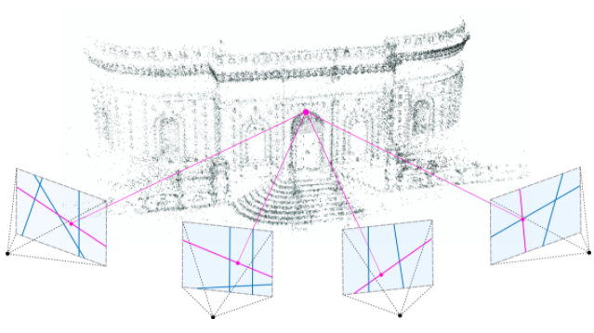
Estudio de las técnicas de reconstrucción tridimensional
Estructura desde el movimiento SFM
Infiere información de la escena tridimensional a partir de imágenes obtenidas con cámaras cuya posición y orientación son desconocidas

Slide 18
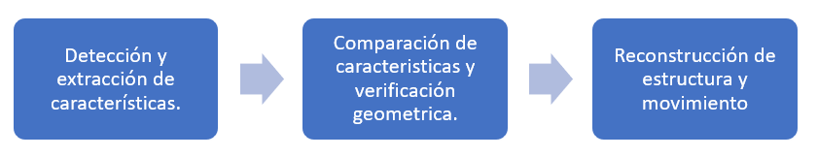
Estudio de las técnicas de reconstrucción tridimensional
Reconstrucción tridimensional a partir de imágenes bidimensionales
SFM

Slide 19
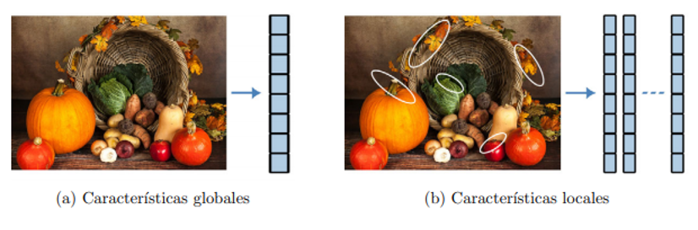
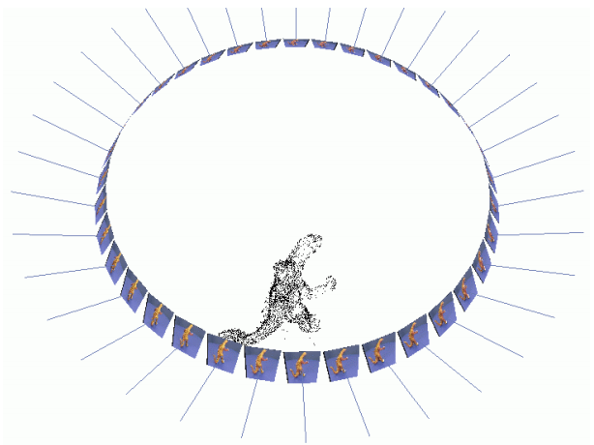
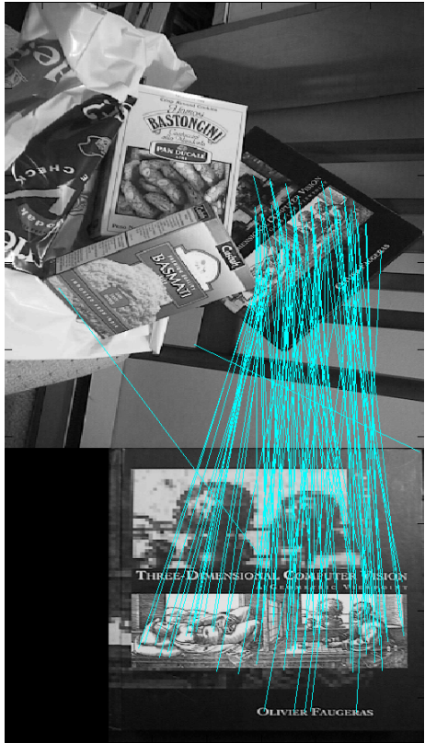
Fuente: Narro Martín, A. J. (2019). Comparativa de algoritmos de detección de características para visión artificial. Universidad Politécnica de Madrid.
Fuente: Villasenor, M. M. D., & Fernández, L. C. 2015

Slide 20
Consideraciones al aplicar la técnica
Estudio de las técnicas de reconstrucción tridimensional
Reconstrucción tridimensional a partir de imágenes bidimensionales
SFM
Sensible a los cambios de iluminación
Solo escenas estáticas.
Alto requerimiento de memoria gráfica.

Slide 21
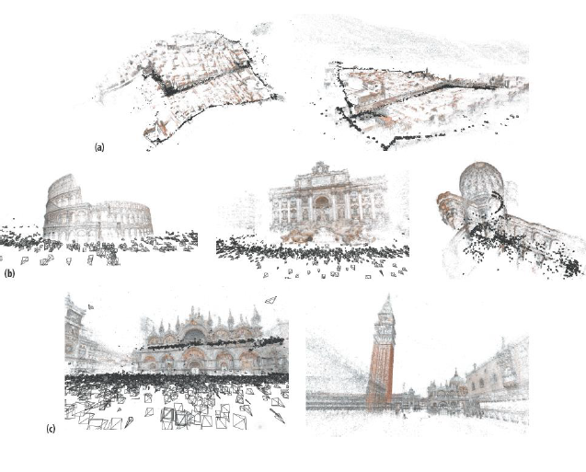
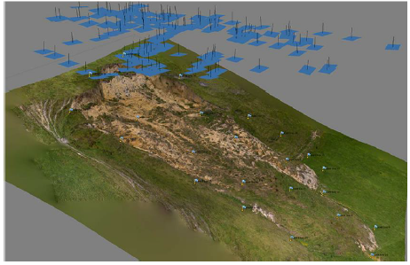
Estudio de las técnicas de reconstrucción tridimensional
Reconstrucción tridimensional a partir de imágenes bidimensionales
SFM
Aplicaciones
Fuente: Estudio de técnica de generación de modelos 3D a partir de secuencias de imágenes.

Slide 22
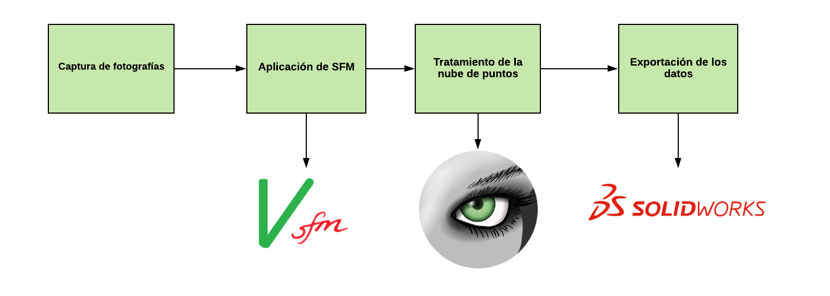
Planteamiento de la solución para la aplicación de la técnica.
Control de iluminación Automatización de la captura

Slide 23
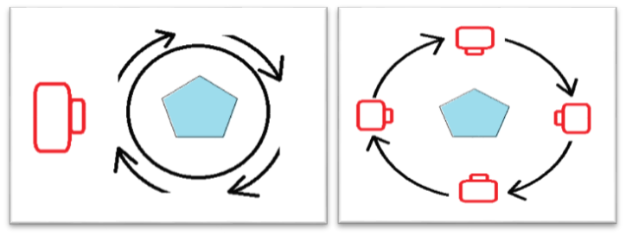
Diseño conceptual
Planteamiento de la solución para la aplicación de la técnica.
Consideraciones de diseño
Cantidad de fotografías
- Forma de captura
- Automatización del proceso
- Ángulos de captura
Iluminación
- Entorno controlado
- Tipo de iluminación

Slide 24
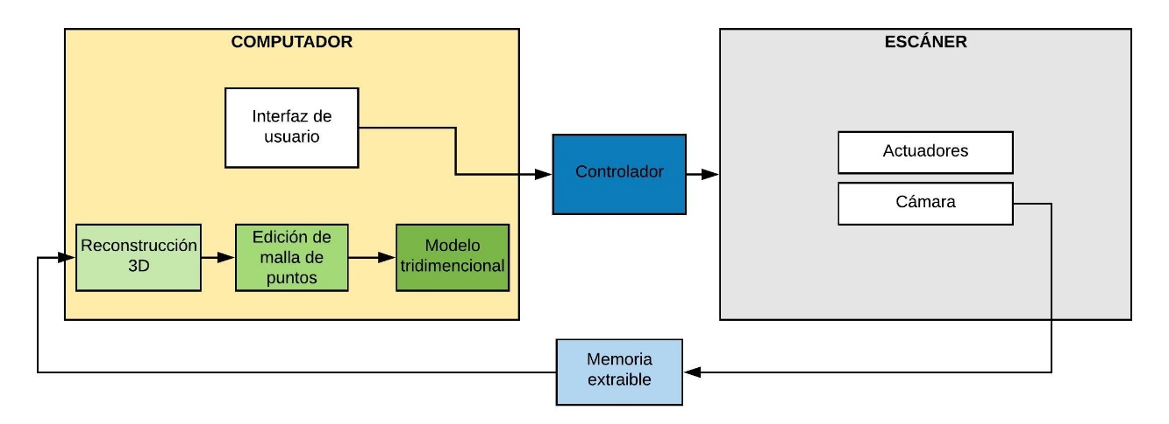
Planteamiento de la solución para la aplicación de la técnica.
Diseño conceptual.
Sistema de control del prototipo.

Slide 25
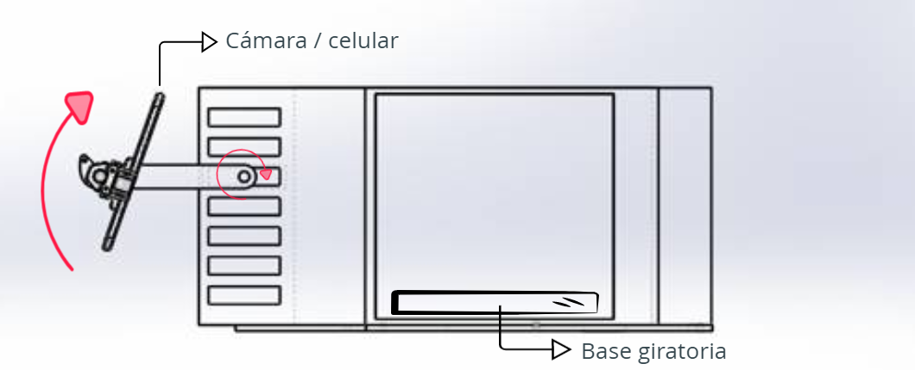
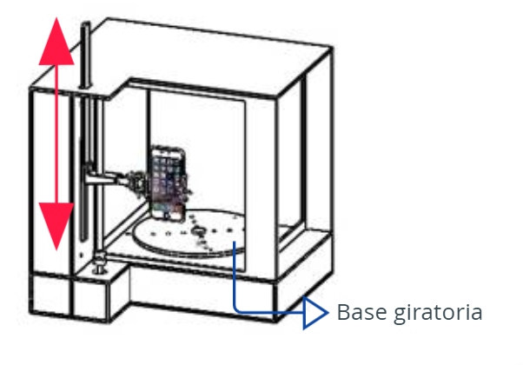
Planteamiento de la solución para la aplicación de la técnica.
Diseño conceptual.
Alternativas de diseño.

Slide 26
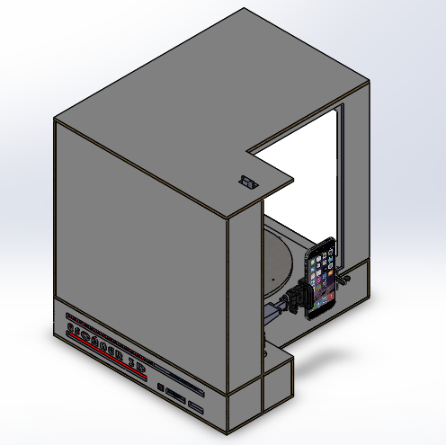
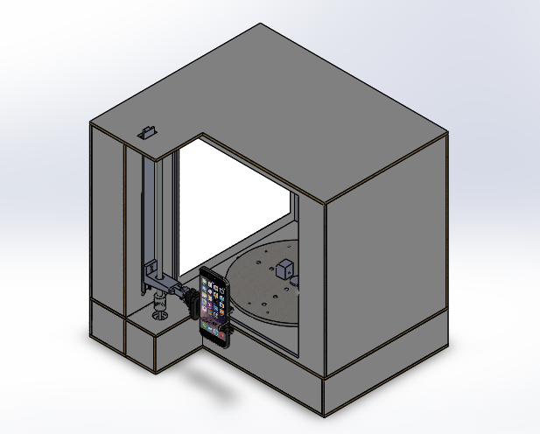
Planteamiento de la solución para la aplicación de la técnica.
Diseño conceptual.
Alternativa de diseño seleccionada.

Slide 27
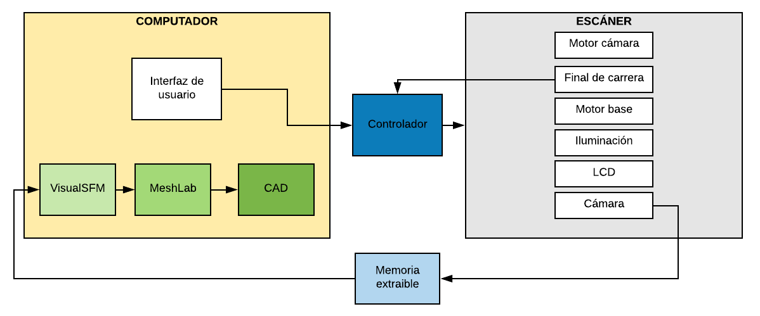
Planteamiento de la solución para la aplicación de la técnica.
Diseño conceptual.
Esquema conceptual del sistema electrónico de control.

Slide 28
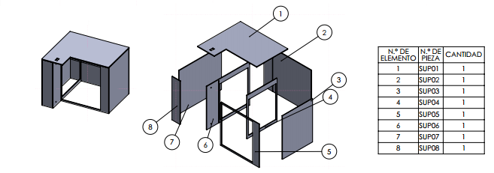
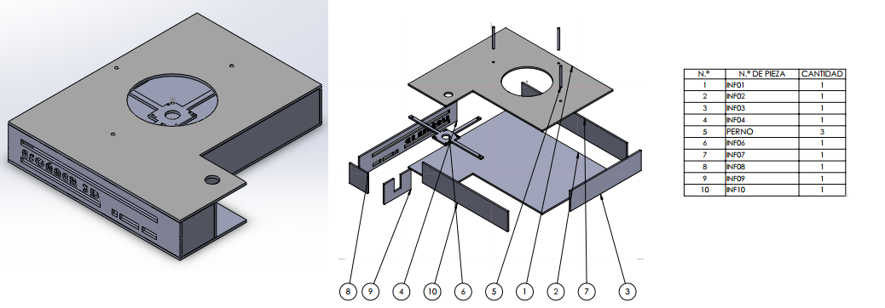
Diseño en detalle
Planteamiento de la solución para la aplicación de la técnica.
Diseño estructural
Estructura superior
Estructura inferior

Slide 29
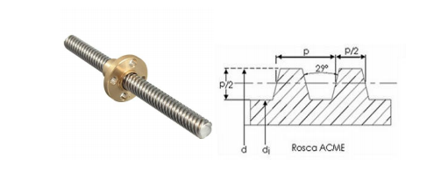
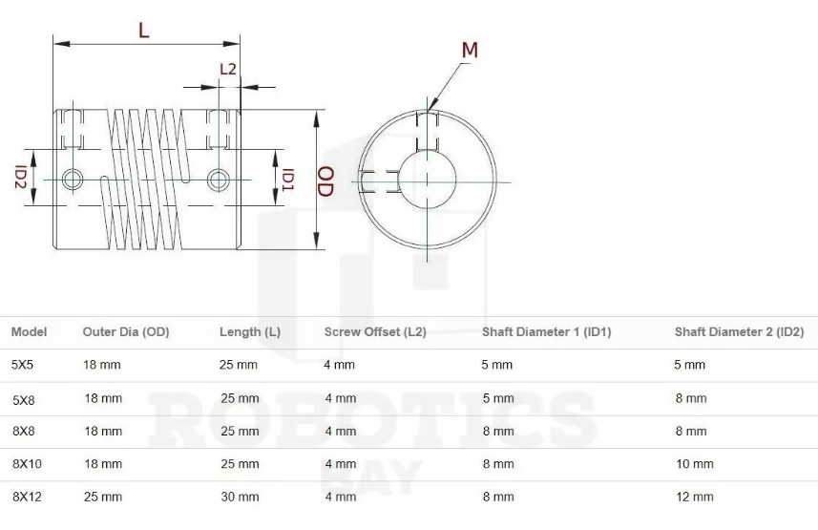
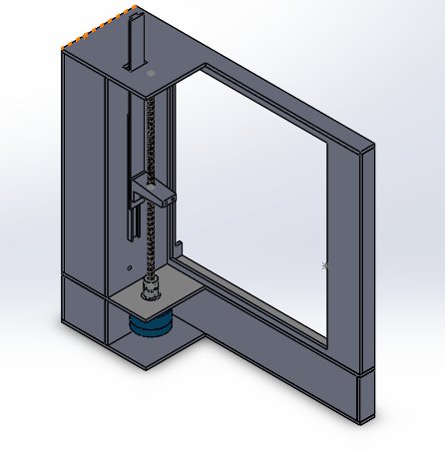
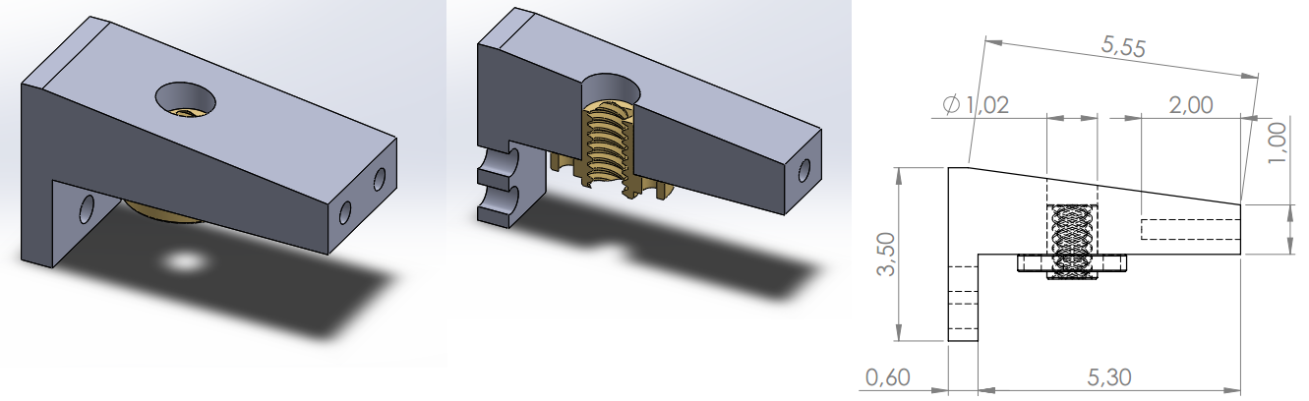
Planteamiento de la solución para la aplicación de la técnica.
- Diseño en detalle.
Riel de desplazamiento vertical

Slide 30
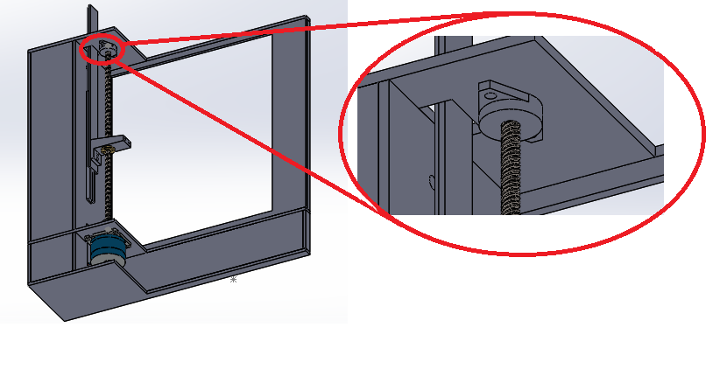
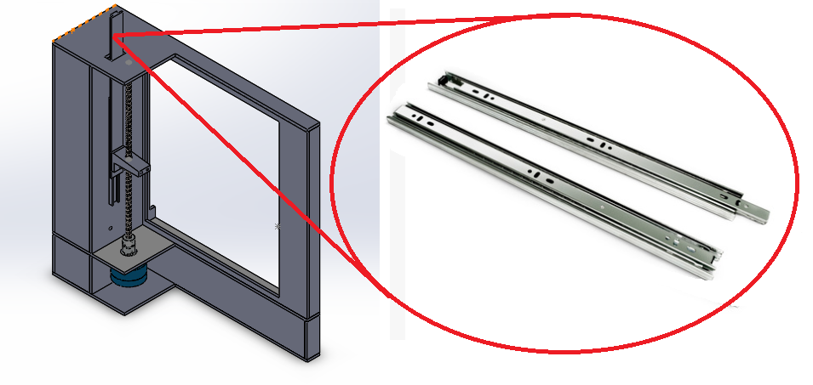
Planteamiento de la solución para la aplicación de la técnica.
- Diseño en detalle.
Riel de desplazamiento vertical

Slide 31
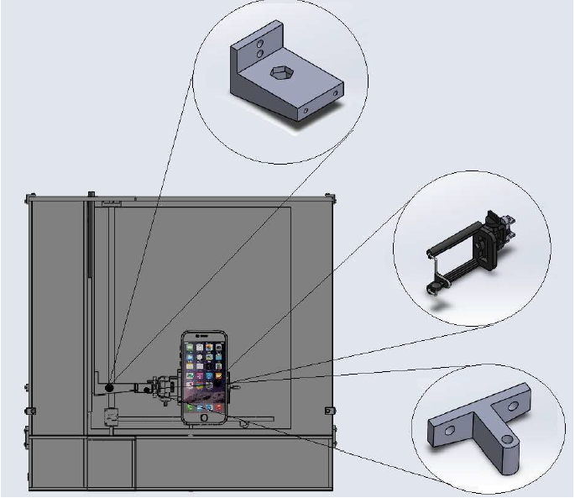
Planteamiento de la solución para la aplicación de la técnica.
- Diseño en detalle.
Riel de desplazamiento vertical

Slide 32
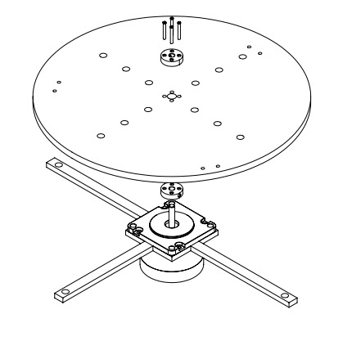
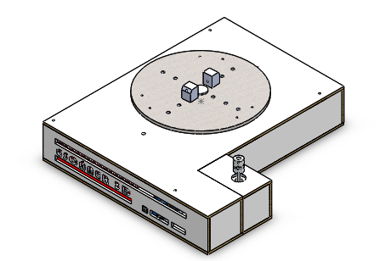
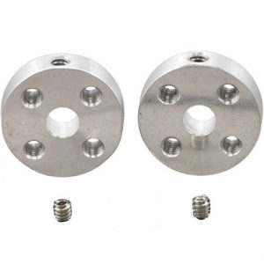
Planteamiento de la solución para la aplicación de la técnica.
- Diseño en detalle.
Estructura inferior

Slide 33
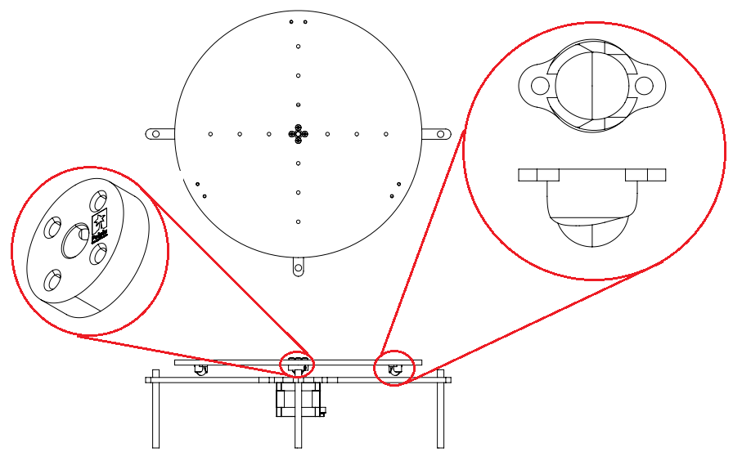
Planteamiento de la solución para la aplicación de la técnica.
- Diseño en detalle.
Estructura inferior

Slide 34
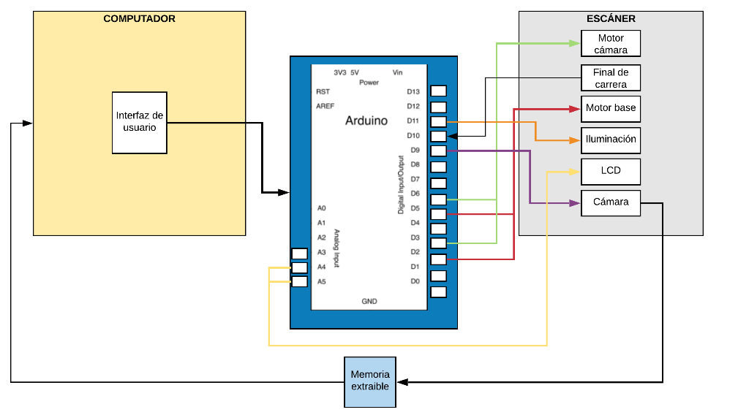
Planteamiento de la solución para la aplicación de la técnica.
- Diseño en detalle.
Diseño del sistema electrónico de control.

Slide 35
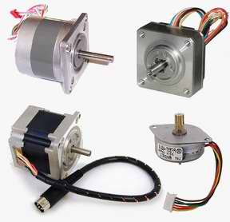
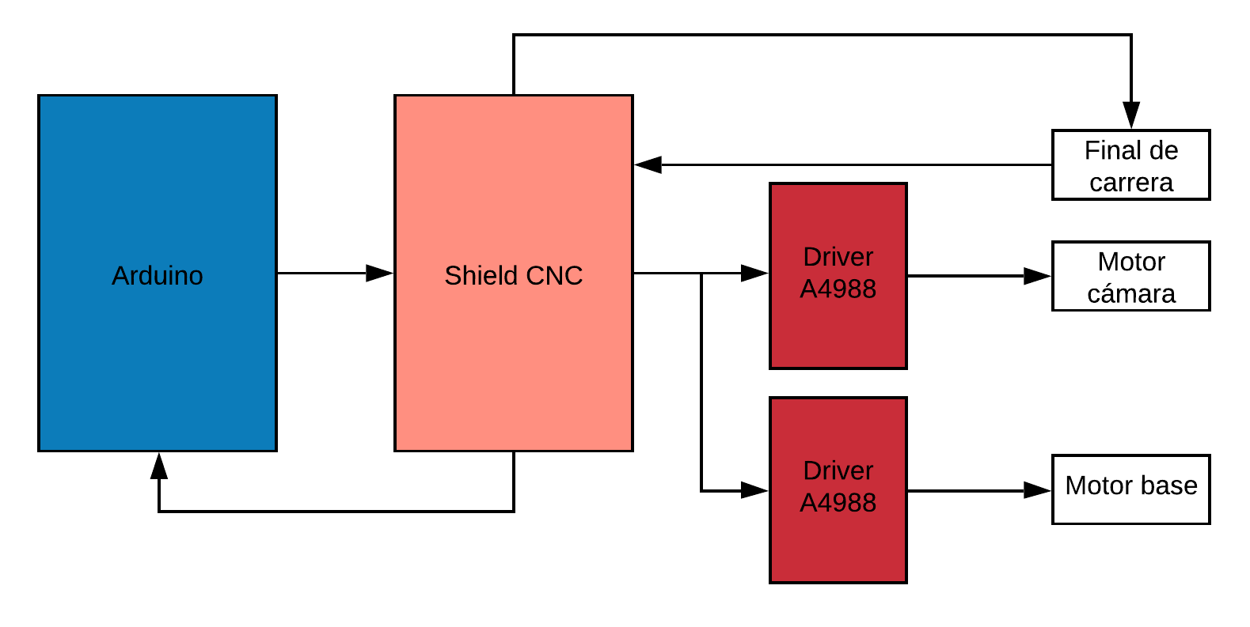
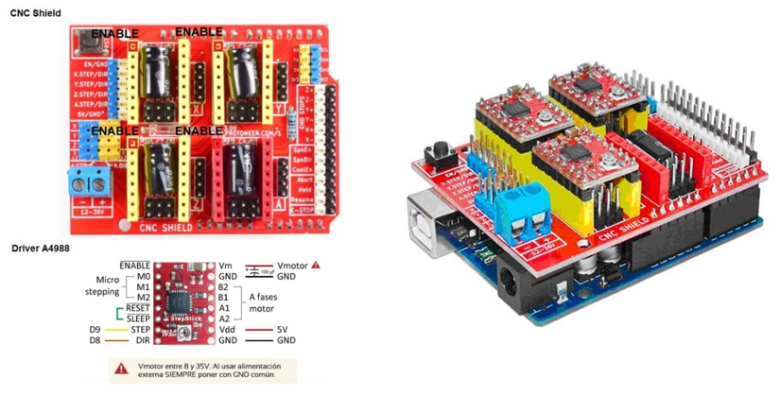
Planteamiento de la solución para la aplicación de la técnica.
- Diseño en detalle.
Diseño del sistema electrónico de control.
Motores paso a paso:

Slide 36


Planteamiento de la solución para la aplicación de la técnica.
- Diseño en detalle.
Diseño del sistema electrónico de control.
Iluminación:

Slide 37


Planteamiento de la solución para la aplicación de la técnica.
- Diseño en detalle.
Diseño del sistema electrónico de control.
Pantalla LCD:

Slide 38


Planteamiento de la solución para la aplicación de la técnica.
- Diseño en detalle.
Diseño del sistema electrónico de control.
Captura de fotografías:

Slide 39

Planteamiento de la solución para la aplicación de la técnica.
- Diseño en detalle.
Esquema del sistema electrónico de control.

Slide 40


Planteamiento de la solución para la aplicación de la técnica.
- Diseño en detalle.
Interfaz de usuario y lógica de programación

Slide 41

Planteamiento de la solución para la aplicación de la técnica.
- Diseño en detalle.
Interfaz de usuario y lógica de programación
Función inicioCel:

Slide 42


Planteamiento de la solución para la aplicación de la técnica.
- Diseño en detalle.
Interfaz de usuario y lógica de programación
Función Voidloop:

Slide 43

Planteamiento de la solución para la aplicación de la técnica.
- Diseño en detalle.
Interfaz de usuario y lógica de programación
Función Voidloop:
CASE 1: cantidaddeluz

Slide 44
Planteamiento de la solución para la aplicación de la técnica.
- Diseño en detalle.
Interfaz de usuario y lógica de programación
Función Voidloop:
CASE 2: Función altura

Slide 45


Slide 46

Planteamiento de la solución para la aplicación de la técnica.
- Diseño en detalle.
Interfaz de usuario y lógica de programación
Función Voidloop:
CASE 3: Dato cantidad de fotos

Slide 47
Planteamiento de la solución para la aplicación de la técnica.
- Diseño en detalle.
Interfaz de usuario y lógica de programación
Función Voidloop:
CASE 4: Inicia captura

Slide 48


Slide 49


Construcción del dispositivo

Slide 50


Construcción del dispositivo

Slide 51

Construcción del dispositivo

Slide 52


Validación

Slide 53


Validación

Slide 54

Validación
Árbol de de árbol de expansión

Slide 55

Validación

Slide 56

Validación

Slide 57

Validación

Slide 58


Validación

Slide 59

Validación
Nota: Nube de puntos en formato .xyz obtenida a partir de un escáner PICZA LPX – 60, Tomado de Digitalización de la nube de puntos 3D generada por el scanner picza LPX-60
Nota: Nube de puntos obtenida en la validación del trabajo de grado, utilizando el dispositivo construido para la captura de fotografías.

Slide 60

Validación
A la izquierda tamaño de la nube de puntos del mango de arma de fuego (20723) obtenido con PICZA LPX – 60, Cajas Naranjo H., 2016. A la derecha tamaño de nube de puntos de objeto para la prueba de validación de reconstrucción (287019) mediante técnica fotogramétrica SFM.

Slide 61


Slide 62


